Slide 1



Lección 15 Índice
¡Recuerde!
Puede recorrer todas las secciones (intro o clic con el mouse) o elegir la sección que le interese haciendo clic sobre ella. Escoja “¡Inténtelo!” solo después de pasar por todos los contenidos de la lección.
1. Noción de Determinante de una Matriz
2. Determinante de una Matriz 1x1
3. Determinante de una Matriz 2x2
4. Determinante de una Matriz 3x3
¡Inténtelo!
By EngiMath TEAM

Slide 2

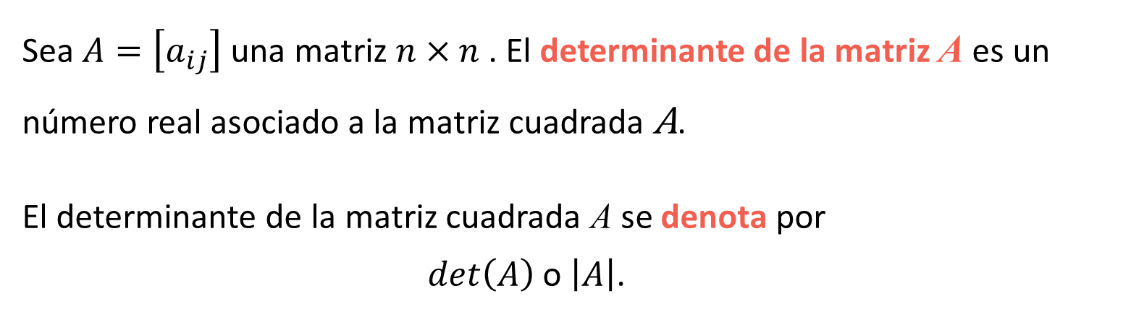

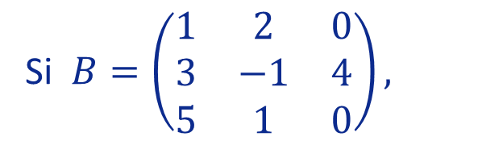

Lección 15
Sea $A=\left[a_{ij}\right]$ una matriz $n×n$. El determinante de la matriz A es un número real asociado a la matriz cuadrada A.
El determinante de la matriz cuadrada A se denota por
$det\left(A\right)$ o $\left|A\right|$.
1. Noción de Determinante de una Matriz
2. Determinante de una Matriz 1x1
3. Determinante de una Matriz 2x2
Ejemplos
Si $B=\left(\begin{matrix}1 & 2 & 0 \\ 3 & −1 & 4 \\ 5 & 1 & 0\end{matrix}\right),$
4. Determinante de una Matriz 3x3
Si$A=\left(\begin{matrix}1 & 2 \\ 3 & 4\end{matrix}\right)$,
2.
1.
¡Inténtelo!
entonces$det\left(B\right)=\left|\begin{matrix}1 & 2 & 0 \\ 3 & −1 & 4 \\ 5 & 1 & 0\end{matrix}\right|$
entonces$\left|A\right|=\left|\begin{matrix}1 & 2 \\ 3 & 4\end{matrix}\right|$

Slide 3



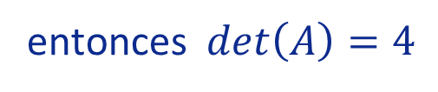


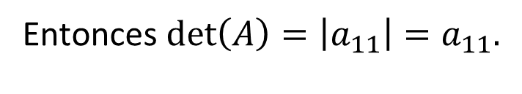
Lección 15
$$, then \left|A\right|=a.$$
Determinante de una Matriz 1×1
1. Noción de Determinante de una Matriz
Sea $A=\left[a_{11}\right].$
2. Determinante de una Matriz 1x1
Entonces$det\left(A\right)=\left|a_{11}\right|=a_{11}.$
3. Determinante de una Matriz 2x2
Ejemplos
4. Determinante de una Matriz 3x3
1.
2.
Si $A=\left[4\right]$ ,
Si $B=\left[−5\right],$
¡Inténtelo!
entonces $det\left(A\right)=4$
entonces $\left|B\right|=−5$

Slide 4
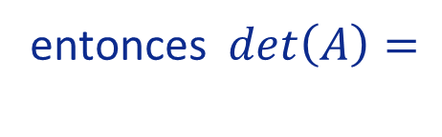












Lección 15
Determinante de una Matriz 2×2
1. Noción de Determinante de una Matriz
Sea $A=\left[\begin{matrix}a_{11} & a_{12} \\ a_{21} & a_{22}\end{matrix}\right].$
2. Determinante de una Matriz 1x1
Entonces$det\left(A\right)=\left|\begin{matrix}a_{11} & a_{12} \\ a_{21} & a_{22}\end{matrix}\right|$
$$=a_{11}a_{22}$$
$$\text{−}$$
$$a_{21}a_{12}.$$
3. Determinante de una Matriz 2x2
Ejemplos
4. Determinante de una Matriz 3x3
1.
Si $A=\left[\begin{matrix}1 & 2 \\ 3 & 4\end{matrix}\right]$ ,
Si $C=\left(\begin{matrix}−2 & 4 \\ 5 & 6\end{matrix}\right)$,
2.
¡Inténtelo!
entonces $det\left(A\right)=$
$−$
$1×4$
$$3×2$$
entonces $\left|C\right|=−2×6−5×4$
$=−12−20=−32$
$=4−6=−2$

Slide 5

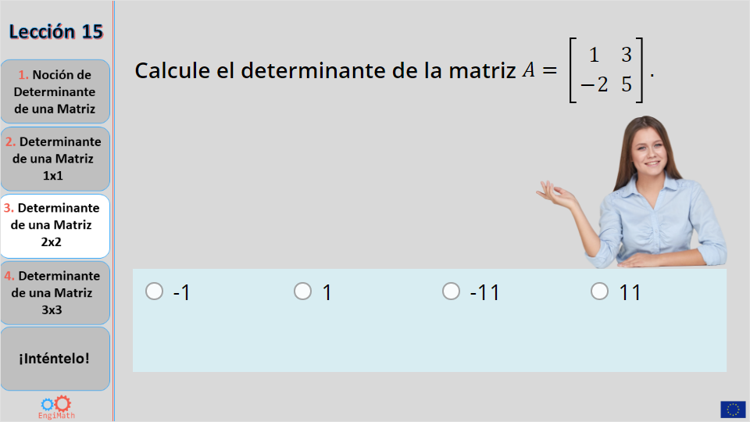
Lección 15
Quiz
1. Noción de Determinante de una Matriz
Click the Quiz button to edit this object
2. Determinante de una Matriz 1x1
3. Determinante de una Matriz 2x2
4. Determinante de una Matriz 3x3
¡Inténtelo!

Slide 6








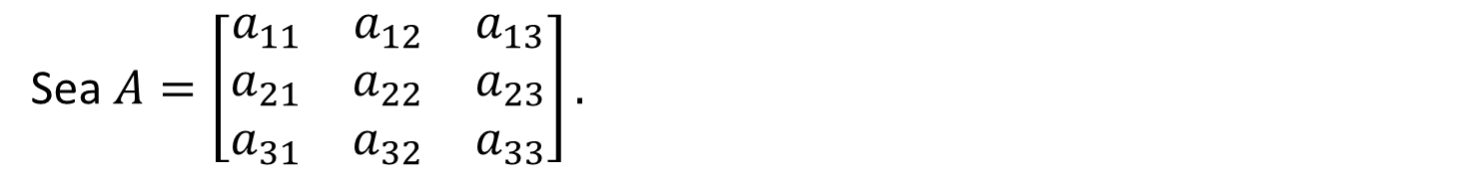


Lección 15
Determinante de una Matriz 3×3 (Regla de Sarrus)
1. Noción de Determinante de una Matriz
Sea $A=\left[\begin{matrix}a_{11} & a_{12} & a_{13} \\ a_{21} & a_{22} & a_{23} \\ a_{31} & a_{32} & a_{33}\end{matrix}\right].$
2. Determinante de una Matriz 1x1
Para calcular el determinante de la matriz A usamos la regla de Sarrus:
primero copie la primera y la segunda fila de la matriz A para formar la cuarta y la quinta fila
3. Determinante de una Matriz 2x2
a continuación, agregue los productos de las diagonales que van de arriba
hacia abajo
4. Determinante de una Matriz 3x3
finalmente reste los productos de las diagonales que van de abajo hacia arriba
$$\left|A\right|=\left|\begin{matrix}a_{11} & a_{12} & a_{13} \\ a_{21} & a_{22} & a_{23} \\ a_{31} & a_{32} & a_{33}\end{matrix}\right|$$
$$=a_{11}a_{22}a_{33}$$
$$+$$
$$a_{21}a_{32}a_{13}$$
$$+$$
$$a_{31}a_{12}a_{23}$$
¡Inténtelo!
$\begin{matrix}a_{11} & a_{12} & a_{13} \\ a_{21} & a_{22} & a_{23}\end{matrix}$
$$−a_{31}a_{22}a_{13}$$
$$−a_{11}a_{32}a_{23}$$
$$−a_{21}a_{12}a_{33}$$

Slide 7





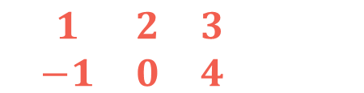


Lección 15
Determinante de una Matriz 3×3 (Regla de Sarrus)
1. Noción de Determinante de una Matriz
Ejemplo
Calcule el determinante
2. Determinante de una Matriz 1x1
$$\left|A\right|=\left|\begin{matrix}1 & 2 & 3 \\ −1 & 0 & 4 \\ −2 & 1 & 5\end{matrix}\right|$$
$$=1×0×5+$$
$$\left(−1\right)×1×3$$
$$+\left(−2\right)×2×4−$$
3. Determinante de una Matriz 2x2
$$−\left(−2\right)×0×3$$
$$−1×1×4$$
$$−\left(−1\right)×2×5=$$
$\begin{matrix}1 & 2 & 3 \\ −1 & 0 & 4\end{matrix}$
$$=0−3−16−0−4+10=−13$$
4. Determinante de una Matriz 3x3
¡Inténtelo!

Slide 8








Lección 15
Determinante de una Matriz 3×3 (Regla de Sarrus)
1. Noción de Determinante de una Matriz
Ejemplo
También puede calcular el determinante de una matriz 3x3 copiando la primera y la segunda columna de la matriz A para formar la cuarta y quinta columna
2. Determinante de una Matriz 1x1
3. Determinante de una Matriz 2x2
$$\left|A\right|=\left|\begin{matrix}1 & 2 & 3 \\ −1 & 0 & 4 \\ −2 & 1 & 5\end{matrix}\right|$$
$$\begin{matrix}1 & 2 \\ −1 & 0 \\ −2 & 1\end{matrix}$$
- a continuación, agregue los productos de las diagonales que van de arriba hacia abajo
- y reste los productos de las diagonales que van de abajo hacia arriba
4. Determinante de una Matriz 3x3
$$=1×0×5+$$
$$2×4×\left(−2\right)$$
$$+3×\left(−1\right)×1$$
$$−\left(−2\right)×0×3−$$
$$−1×4×1$$
$$−5×\left(−1\right)×2=$$
¡Inténtelo!
$$=0−3−16−0−4+10=−13$$

Slide 9



Lección 15
¡Puede que necesite lápiz y papel para responder a estas preguntas finales!
1. Noción de Determinante de una Matriz
2. Determinante de una Matriz 1x1
3. Determinante de una Matriz 2x2
4. Determinante de una Matriz 3x3
¡Inténtelo!

Slide 10
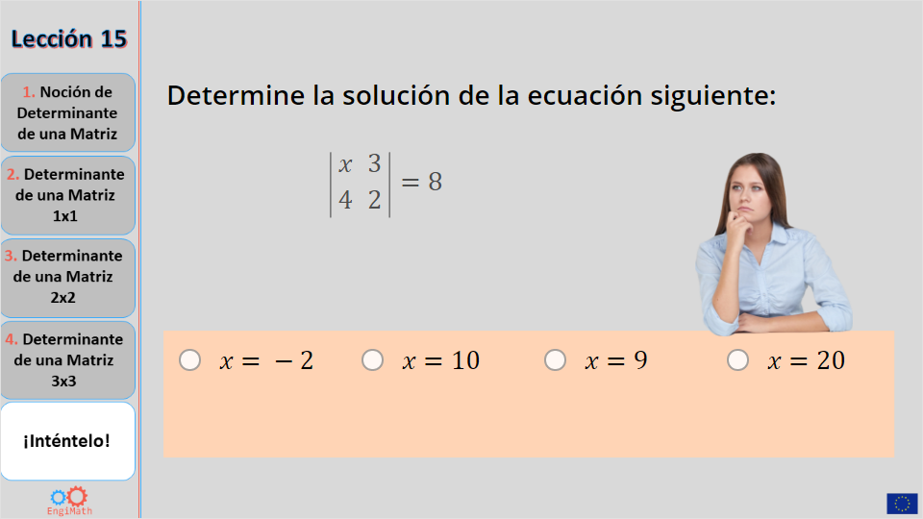
Lección 15
Quiz
1. Noción de Determinante de una Matriz
Click the Quiz button to edit this object
2. Determinante de una Matriz 1x1
3. Determinante de una Matriz 2x2
4. Determinante de una Matriz 3x3
¡Inténtelo!

Slide 11


Fin de la Lección 15
¡Esperamos que le haya sido de utilidad!
1. Noción de Determinante de una Matriz
2. Determinante de una Matriz 1x1
3. Determinante de una Matriz 2x2
4. Determinante de una Matriz 3x3
¡Inténtelo!
By EngiMath TEAM

